Slide 1
Turnering i MiniBridge
kapitel 3

Slide 2
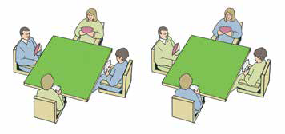
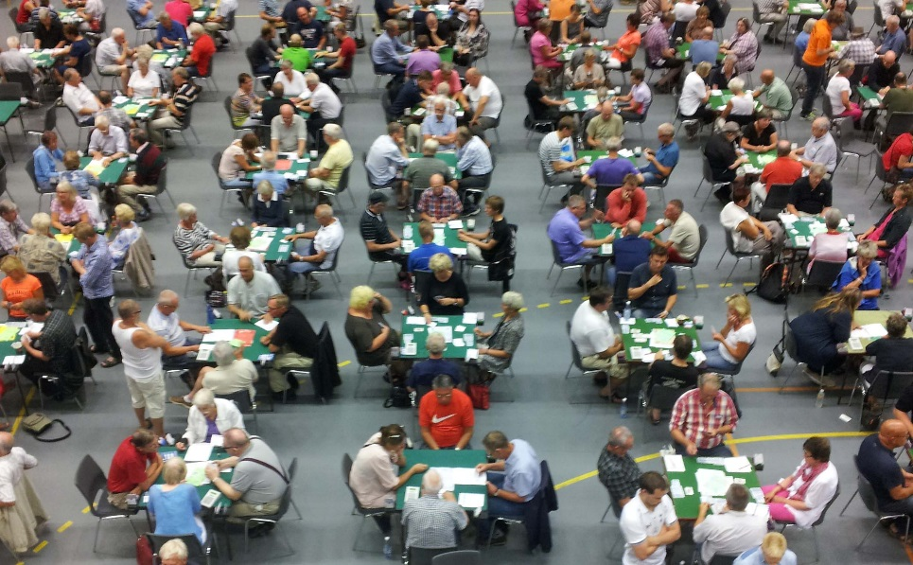
Ulike turneringsformer
Lagturnering
Parturnering
Fire spillere på hvert lag.
Ved det ene bordet – Nord og Syd
Ved det andre bordet – Øst og Vest
I en parturnering spiller du sammen med din makker og konkurrerer mot alle andre som deltar i turneringen.
En kamp består av 8 – 32 kortmapper
og spilles i to halvkamper.
En parturnering består normalt av 24 - 70 spill, og 100-talls par kan delta.

Slide 3
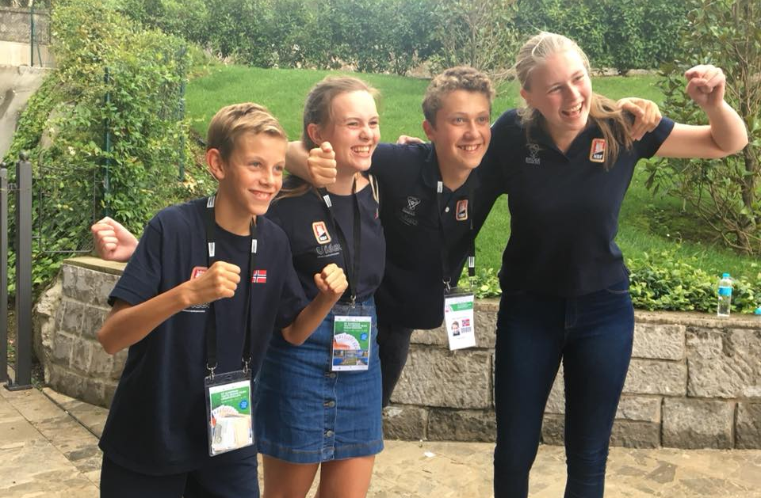
Norge er god i Bridge
Norge er regjerende Europamestre for seniorer (kalt åpen klasse)
Norge er regjerende Nordiske mestere i U16, og konkurrerer i VM i tre ungdomsklasser.
Norge vant tre i ungdoms-EM i 2018
Verdens beste bridgespiller er norsk, og heter Geir Helgemo. Han spiller for Monaco og tjener store penger på bridgen.
Junior-EM og VM spilles som lagkonkurranse med fire til fem kamper pr dag over ei ukes tid.

